Slide 1
How to create and edit graph?
Speaker: Chung-Hsien Shih Date:2019/10/13

Slide 2
如何提高 PowerPoint 匯出圖片的解析度
根據微軟支援 (Support) 網站的說明，從 PowerPoint 投影片另存成圖片的匯出解析度是 96 dpi，其實就是螢幕的解析度，僅合適於投影簡報的用途，無法使用到印刷上面。
若要提高匯出的圖片解析度，需要使用登錄編輯程式 (regedit)，依照下列步驟去變更預設值才能達到。

Slide 3
提高 PowerPoint 匯出圖片的解析度至300 dpi
[開始] [執行]
對話框中，輸入 regedit
按下 [確定]
展開下列登錄子機碼：HKEY_CURRENT_USER\Software\Microsoft\Office\12.0\PowerPoint\Options。

Slide 4
提高 PowerPoint 匯出圖片的解析度至300 dpi
展開下列登錄子機碼：HKEY_CURRENT_USER\Software\Microsoft\Office\12.0\PowerPoint\Options。

Slide 5
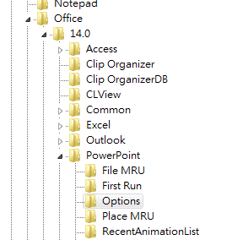
[Options]
按右鍵，選擇 [新增]
選 [ DWORD 值]
輸入ExportBitmapResolution
按 Enter 鍵

Slide 6
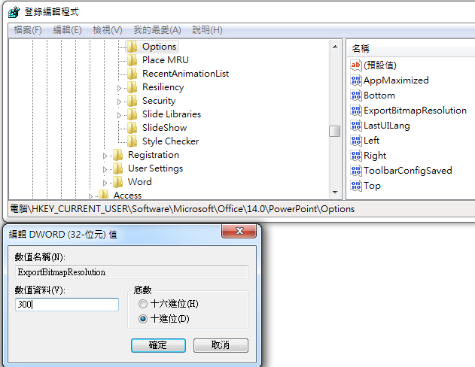
提高 PowerPoint 匯出圖片的解析度至300 dpi
雙擊剛輸入的 [ExportBitmapResolution]
開啟對話框
勾選[十進位]
在 [數值資料] 輸入數值：300
再按 Enter 鍵。
關閉此編輯程式
完成

Slide 7
提高 PowerPoint 匯出圖片的解析度至300 dpi
設定protocol

Slide 8
[開始] [執行]
對話框中，輸入 regedit
按下 [確定]
展開下列登錄子機碼：HKEY_CURRENT_USER\Software\Microsoft\Office\12.0\PowerPoint\Options。
[Options]
按右鍵，選擇 [新增]
選 [ DWORD 值]
輸入ExportBitmapResolution
按 Enter 鍵
雙擊剛輸入的 [ExportBitmapResolution]
開啟對話框
勾選[十進位]
在 [數值資料] 輸入數值：300
再按 Enter 鍵。
關閉此編輯程式
完成

Slide 9
Excel
Scatter plot

Slide 10
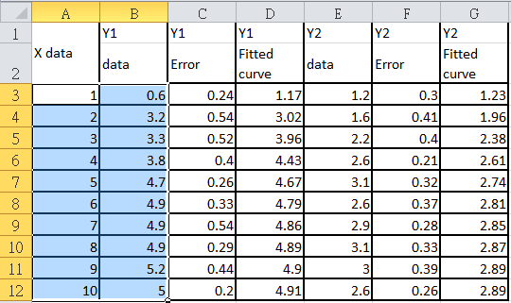
Scatter plot
選取所需數列
2. 按下插入選項
3. 選擇散佈圖

Slide 11
Scatter plot
按下右鍵加上趨勢線
可調整線條寬度顏色以及標記選項等

Slide 12
Scatter plot

Slide 13
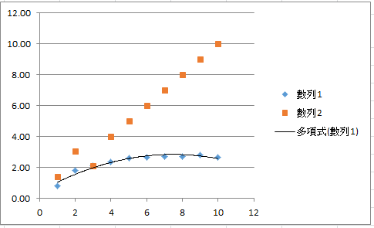
Scatter plot
Select DATA 選取資料
點選增加
設定參數
畫出另一條散佈圖
回到第18頁

Slide 14
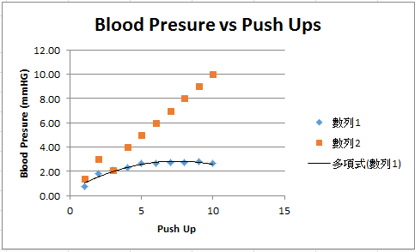
Scatter plot
點選版面配置
設定圖表標題
設定XY軸標題
調整圖例
最後進行圖表版面調整

Slide 15
Scatter plot - erro bar
插入誤差線
刪除橫向誤差線
在誤差線上點兩下
自訂誤差線
輸入自己圖表上的Error欄位的數值

Slide 16
Excel
Bar graph

Slide 17
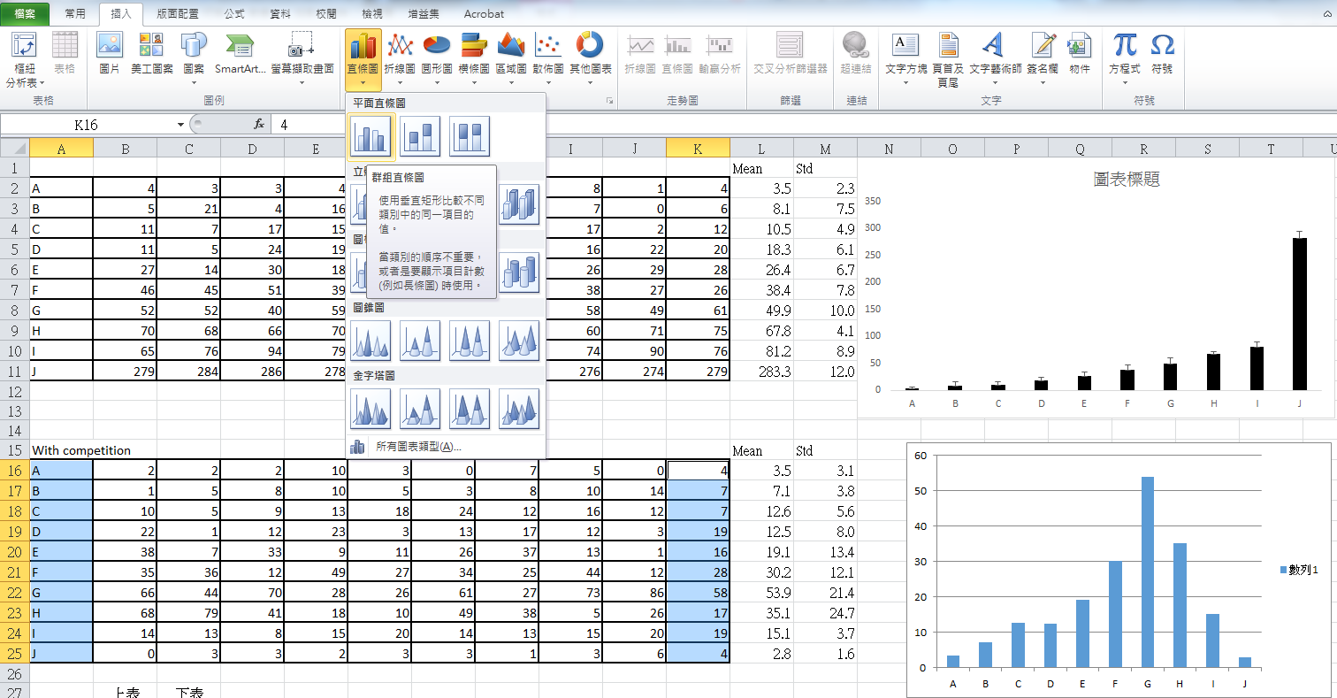
Bar graph

Slide 18
Bar graph - Error Bars
選擇自訂
選擇算好的Std
標準差公式範例:
=STDEV(B16:K16)

Slide 19
中斷Y軸 – 特殊畫法

Slide 20
中斷Y軸 – 特殊畫法
1. 設定新的參數
2. 中斷軸以下: =if(原始Y值>中斷軸位置, 中斷軸位置,自己的原始值)
中斷軸 : = if(原始Y值>中斷軸位置,1,NA())
中斷軸以上: =if(原始Y值>中斷軸位置,原始Y值- restart值,NA())
3. 記得加上$符號
4. 建立新的Y軸座標
1.原始Y軸數值 2. 新的座標mark 中斷軸之突起 3.新Y軸標籤(對應原始Y軸)
restart值為相對於break的另一個端點的值
Notes:
!!!第二個轉圖形 選擇散佈圖的最後一個

Slide 21
標籤特殊數值
版面配置
資料標籤
終點外側

Slide 22
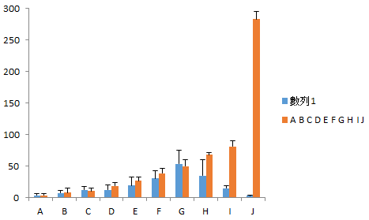
Bar graph -套入兩筆資料作圖
方法同第13頁

Slide 23
Excel
Line and Bar Chart with 2 Y Axes

Slide 24
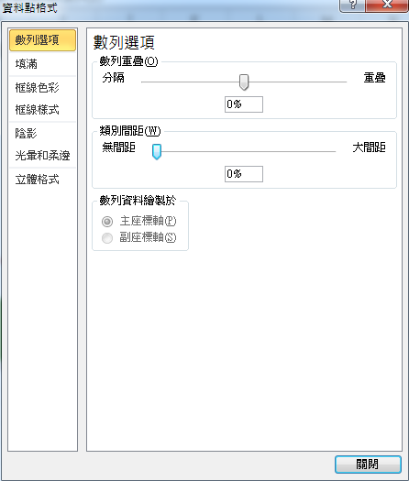
Line and Bar Chart with 2 Y Axes
設定兩組直條圖DATA之後(修改成無格線)
左鍵雙擊任一個bar
將類別間距調整為0%

Slide 25
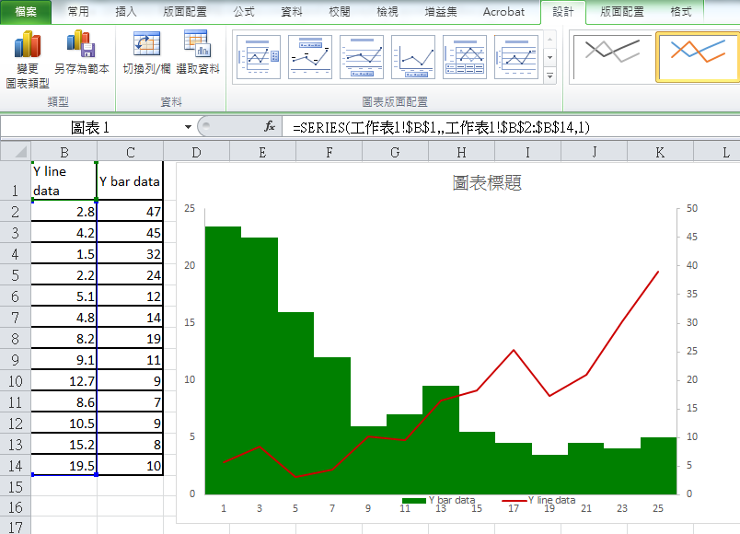
Line and Bar Chart with 2 Y Axes
選擇要變更的BAR
點選左上方的變更圖表類型
變更為折線圖

Slide 26
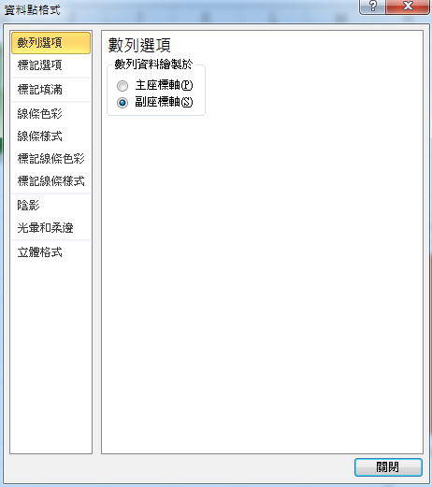
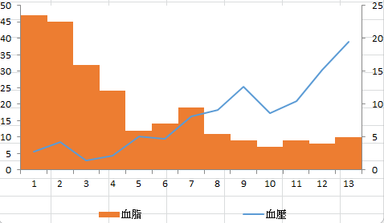
Line and Bar Chart with 2 Y Axes
雙擊折線圖
點選副座標軸:於右邊形成折線圖之Y軸
接著放上標題、調整好圖例
調整好圖形大小、放上XY軸標題

Slide 27
Boxplot

Slide 28
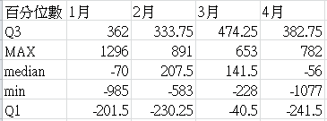
Boxplot
首先先將數據整理成
注意必須將Q3和Q1擺在最上面或最下面 不然畫漲跌線的時候 系統會將漲跌線畫到MAX和min 如果畫成這樣的話 鬍鬚就不見了

Slide 29
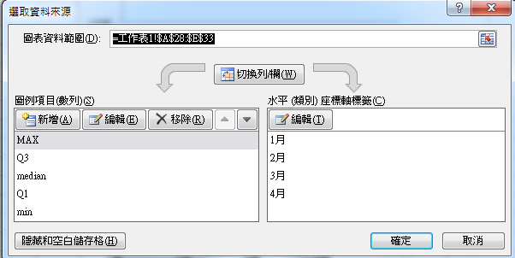
Boxplot
整個框起來
「插入 → 折線圖 → 含有資料標計的折線圖」
去除格線
如果列/欄有反轉的現象請點選
右鍵點選「選取資料」 → 「切換列/欄」

Slide 30
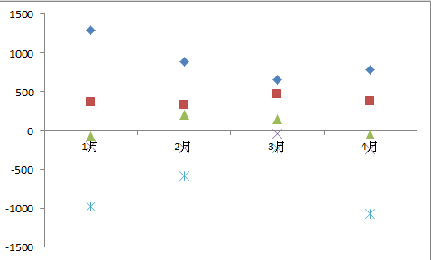
Boxplot
點選右鍵依序選取「資料數列格式 → 線條 → 將"自動"改為無線條"」

Slide 31
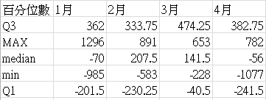
Boxplot
點選圖上的任一數列端點，選取「設計 → 新增圖項項目 → 線條→高低點連線」、「設計 → 新增圖項項目 → 漲跌線→漲跌線」便可以得到初步的 Box Plot 雛形

Slide 32
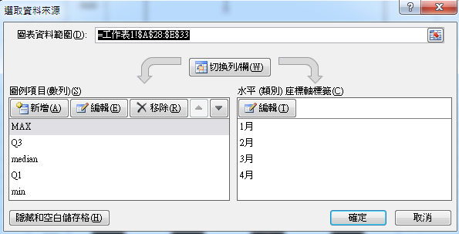
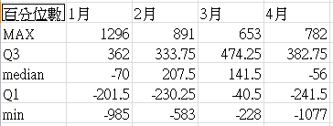
Boxplot
錯誤示範:
請利用紅色框框調整Q3以及Q1的位置進行修正

Slide 33
Boxplot
將圖上繪圖區底色改為「填滿→實心填滿→白色」
點選圖上黑色盒狀圖，將其改為無填滿，「下跌線格式→填滿→無填滿」
「資料數列格式→數列選項→標記→標記選項→ 內建→“-”→大小」、「資料數列格式→數列選項→標記→填滿→ 選顏色」
把其它四條數列的端點改為平滑格式(「資料數列格式→數列選項→標記→無填滿→ 無線條」)

Slide 34
Boxplot

Slide 35
Scatter plot and median based on group

Slide 36
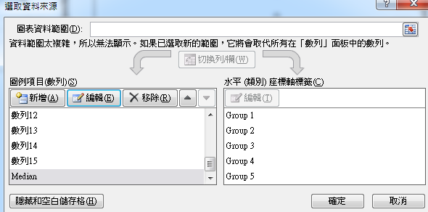
Scatter plot and median based on group
建立散佈圖
並利用選取資料來源選項新增各組的中位數

Slide 37
sigmaplot
Scatter plot with Error Bars and Fitted Curves

Slide 38
Scatter Plot with Error Bars and Fitted Curves
以sample為例子
點選左上角的 Multiple Scatter- Error Bars

Slide 39
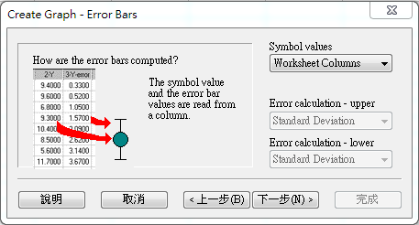
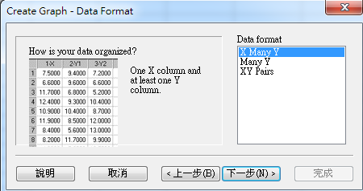
Scatter Plot with Error Bars and Fitted Curves
出現對話框後
選擇Worksheet Columns
點選下一步
選擇X Many Y
下一步

Slide 40
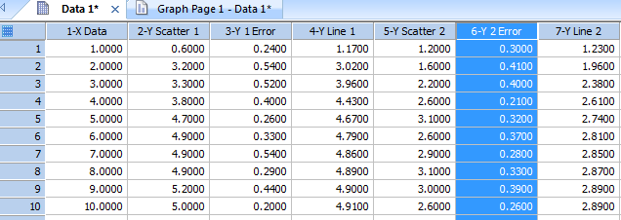
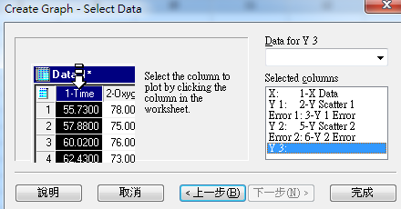
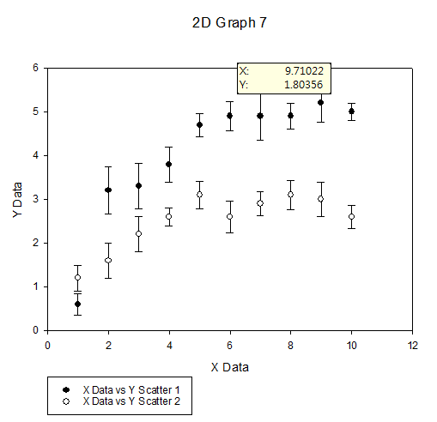
Scatter plot
依序設定X、Y 、erro
接著按下完成

Slide 41
Scatter Plot with Error Bars and Fitted Curves
點選上方工具列中的Graph Page
接著點選Add Plot

Slide 42
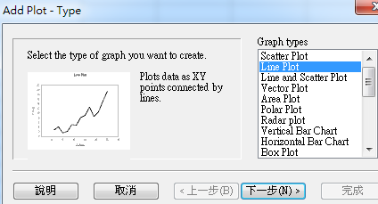
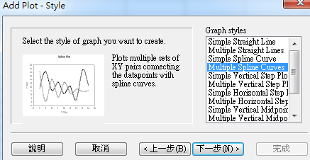
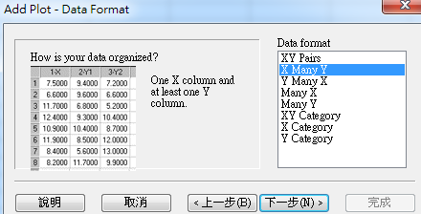
Scatter plot

Slide 43
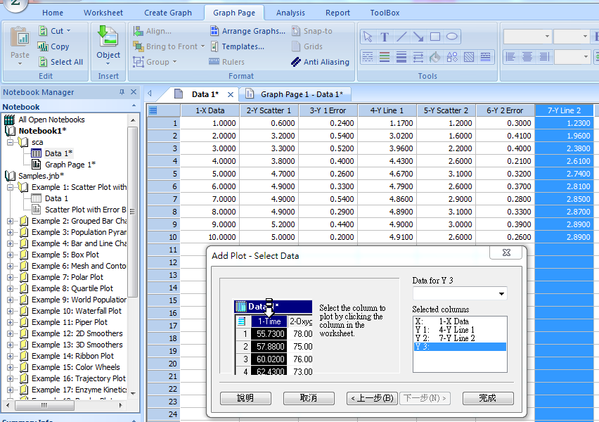
Scatter plot
接著按下完成

Slide 44
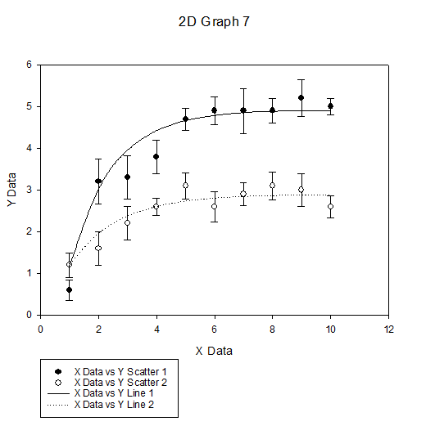
Scatter Plot with Error Bars and Fitted Curves

Slide 45
Scatter plot
圖上點選Object Property
調整該點之顏色以及圖形

Slide 46
Grouped Bar Chart with Error Bars

Slide 47
Grouped Bar Chart with Error Bars
點選Create Graph 下方選擇Grouped Vertical Bar-Erro Bars

Slide 48
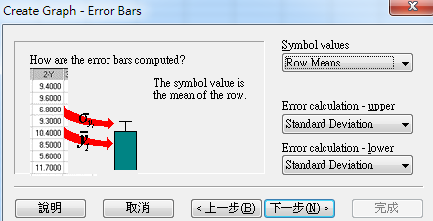
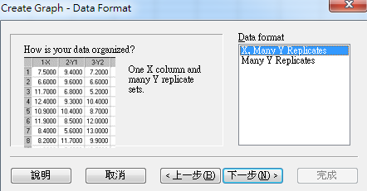
Grouped Bar Chart with Error Bars
選擇Row Means

Slide 49
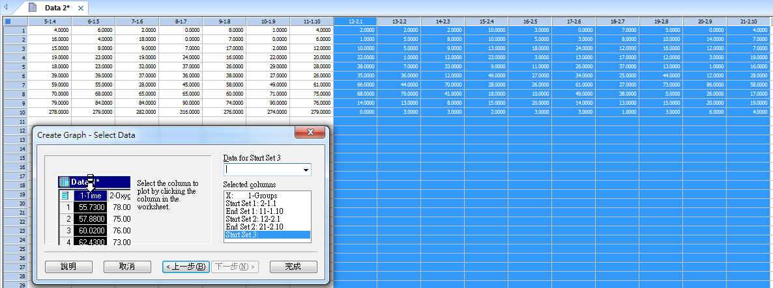
Grouped Bar Chart with Error Bars

Slide 50
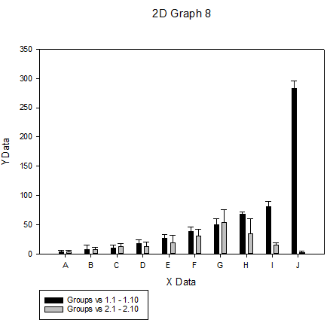
Grouped Bar Chart with Error Bars

Slide 51
Grouped Bar Chart with Error Bars
左鍵雙擊圖形
點選Breaks
Axis 選擇Y Data
輸入想中斷之區間

Slide 52
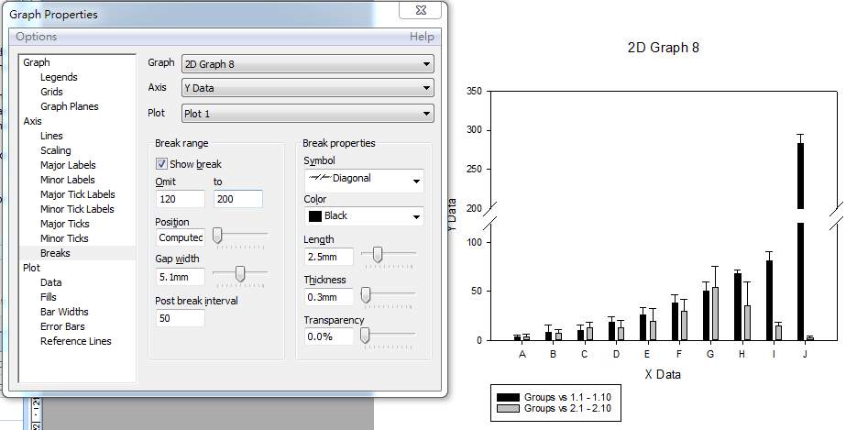
Grouped Bar Chart with Error Bars

Slide 53
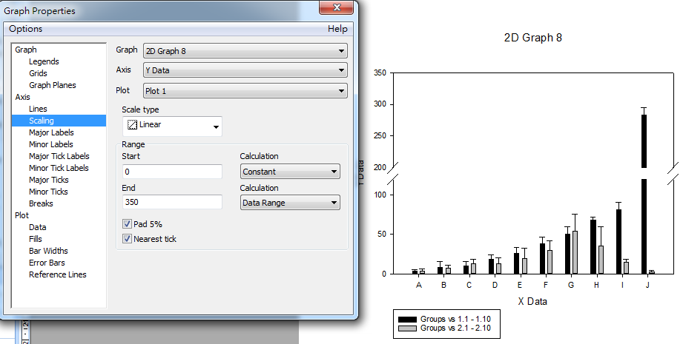
Grouped Bar Chart with Error Bars
Scaling
End:可調整到
300

Slide 54
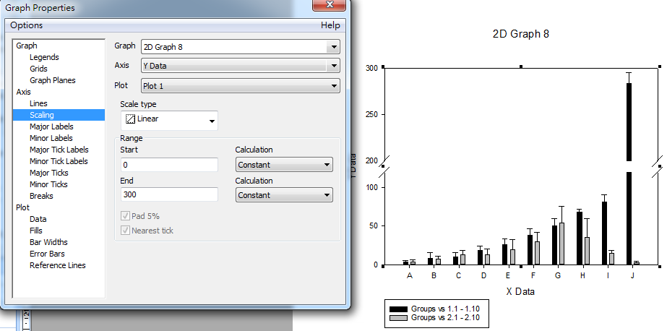
Grouped Bar Chart with Error Bars

Slide 55
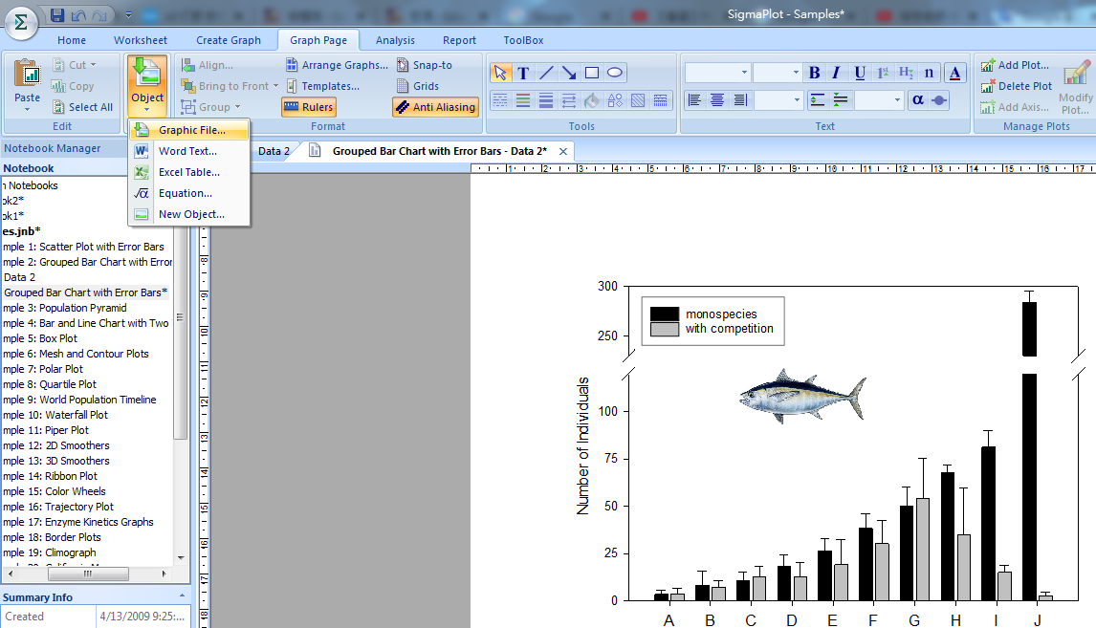
Grouped Bar Chart with Error Bars
可以直接複製貼上圖檔
也可從Graph Page -> Object -> Graphic File 進行圖檔的匯入

Slide 56
Line and Bar Chart with 2 Y Axes

Slide 57
Line and Bar Chart with 2 Y Axes
建立Sinple Vertical Bar 圖形

Slide 58
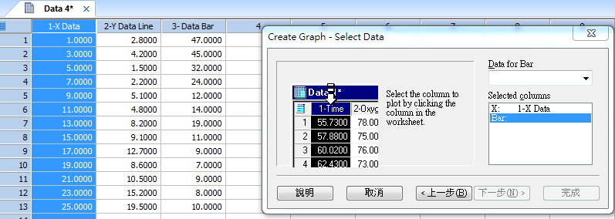
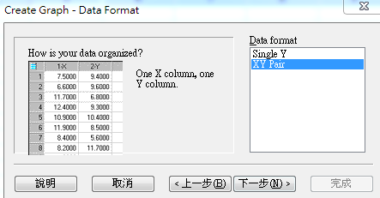
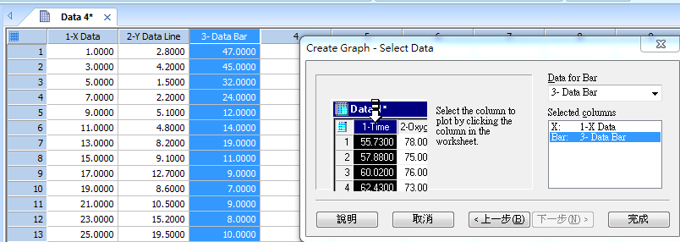
Line and Bar Chart with 2 Y Axes

Slide 59
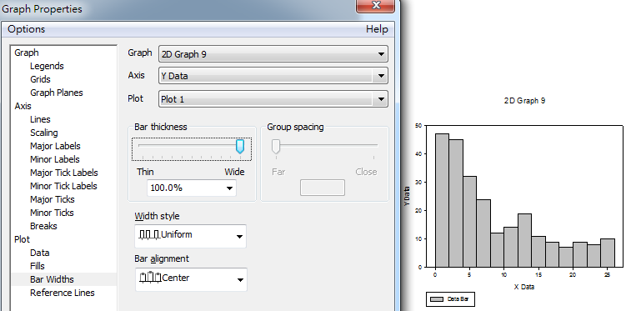
Line and Bar Chart with 2 Y Axes
左鍵雙擊圖形
點選Bar Widths
將Bar thidness拉到100%

Slide 60
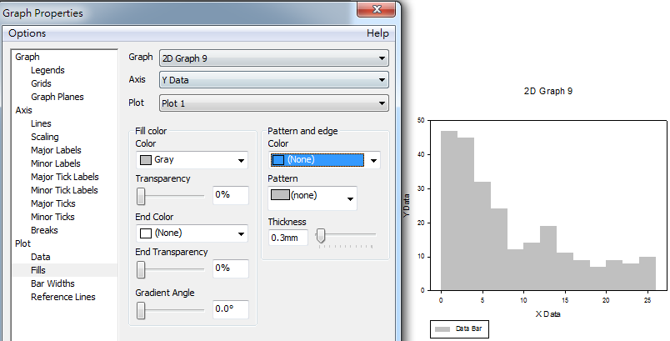
Line and Bar Chart with 2 Y Axes
點選Fills
在Color 選擇None

Slide 61
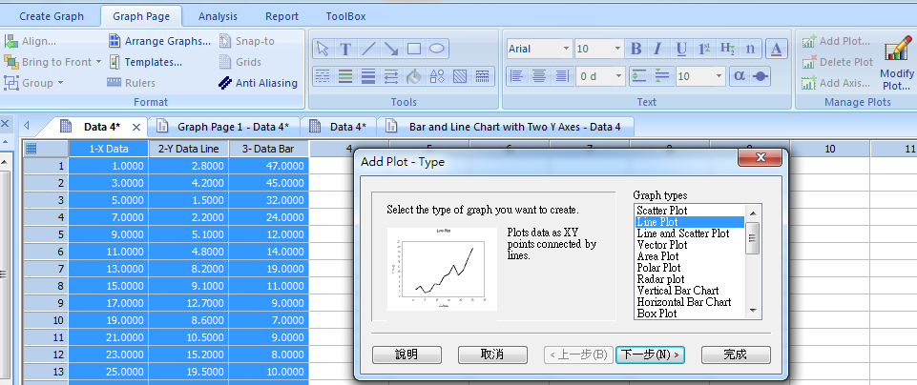
Line and Bar Chart with 2 Y Axes

Slide 62
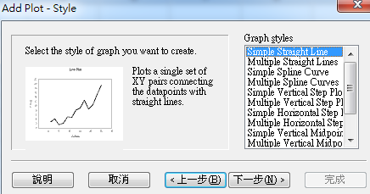
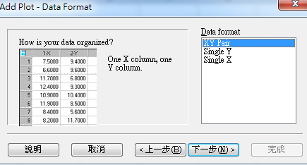
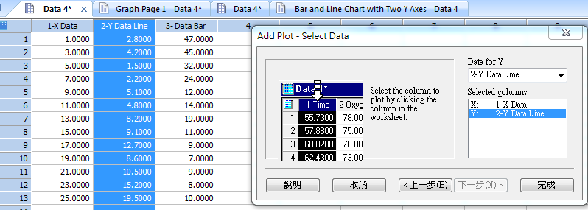
Line and Bar Chart with 2 Y Axes

Slide 63
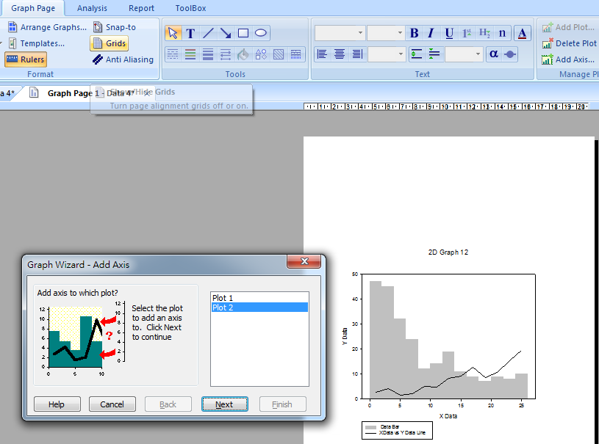
Line and Bar Chart with 2 Y Axes
按下加軸
選擇Plot2

Slide 64
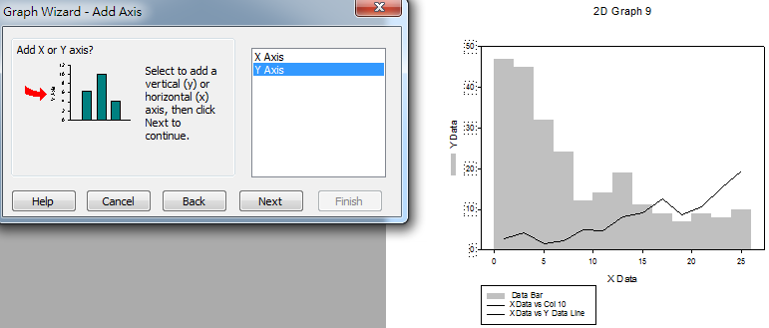
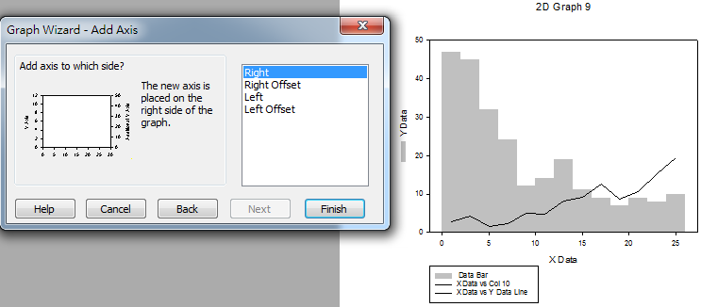
Line and Bar Chart with 2 Y Axes
選擇加Y軸
選擇右側

Slide 65
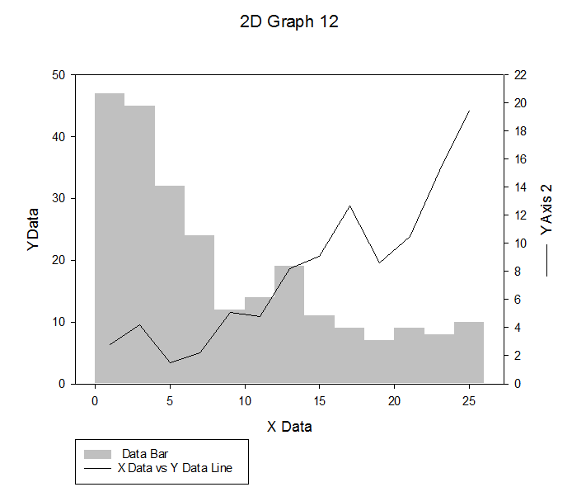
Line and Bar Chart with 2 Y Axes

Slide 66
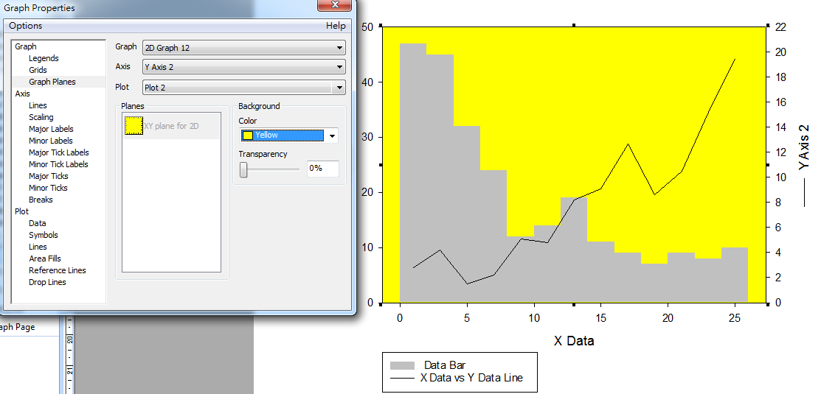
Line and Bar Chart with 2 Y Axes
雙擊圖形
在Graph Planes
可改變背景色

Slide 67
Line and Bar Chart with 2 Y Axes
Start改為從0開始
End改為26

Slide 68
Box Plots with Variable Widths

Slide 69
Box Plots with Variable Widths
Creat Graph -> Box plot ->選垂直的Box 圖

Slide 70
Box Plots with Variable Widths
選X many Y
後面欄位依序填入

Slide 71
Box Plots with Variable Widths
雙擊左鍵
點選Bar Widths

Slide 72
Box Plots with Variable Widths
將該處改為2 – Box Widths

Slide 73
Box Plots with Variable Widths
雙擊左鍵
點選Fills
可改變bar的填色

Slide 74
Box Plots with Variable Widths
雙擊左鍵
點選Box Option
勾選Show mean line
其中可以調整
mean line的顏色以及
粗度等….

Slide 75
Thanks for your attention!

Slide 76
Question

Slide 77
ANS: F 不一定
1. 請問展開下列登錄子機碼：HKEY_CURRENT_USER\Software\Microsoft\Office\XX中的XX為何?
A. 12
B. 14
C. 16
D. 80
E. 全對
F. 不一定
Notes:
F

Slide 78
Ans: B. =STDEV
2. 請問標準偏差的公式代碼在excel中為何?
A. =STUDENT
B. =STDEV
C. =STANDUP
D. =SITEDOWN

Slide 79
Ans: C. =if(原始Y值>中斷軸位置,原始Y值- restart值,NA())
3. 請問中斷Y軸 – 特殊畫法中中斷軸以上數字的參數應該要如何設定?
A. =if(原始Y值>中斷軸位置, 中斷軸位置,NA())
B. =(原始Y值>中斷軸位置,1,NA())
C. =if(原始Y值>中斷軸位置,原始Y值- restart值,NA())
D. =if(原始Y值>中斷軸位置, 中斷軸位置,自己的原始值)
E. =if(原始Y值>中斷軸位置, 中斷軸位置+N,中斷軸位置+N,NA())
Notes:
C

Slide 80
Ans: B 把等於100的數字變成950,其餘不變
4. 請問在excel格式代碼中[=100]“950”;0代表的是甚麼意思?
A. 100以上的單位變成950,其他都變成0
B. 把等於100的數字變成950,其餘不變
C. 把等於950的數字變成100,其他都變成0
D. 把等於950的數字變成0,其他都變成950
Notes:
B

Slide 81
Ans: B. 「選取資料」
5. 請問欲加入第二筆資料到圖形中須點選下列哪個選項
A. 「切換列/欄」
B. 「選取資料」
C. 「插入 」
D. 「折線圖 」

Slide 82
Ans: A. 漲跌線 (下跌線)
6. 請問在excel中box plot 是因為點選了甚麼選項才形成box的?
A. 漲跌線
B. 跌倒線
C. 高低點連線
D. 秀下線

Slide 83
ANS: C. Row Means
7. 請問在sigma plot的Grouped Bar Chart with Error Bars範例中Symbol values 選項要選甚麼?
A. Worksheet Columns
B. Row Median
C. Row Means
D. First Row Entry
E. Last Row Entry
F. Asymmetric Error Bar

Slide 84
Ans: B. Graph Wizard
8. 請問在sigma plot 中 要從哪個選項得知整個圖形形成的架構?
A. Worksheet
B. Graph Wizard
C. Analysis
D. Report
E. Worksheet

Slide 85
Ans: B. X Many Y
9. 請問在sigma plot中Scatter plot繪製時 Create Graph過程中的XY對應過程為何?
A. X Y pairs
B. X Many Y
C. Many Y
D. Many X

Slide 86
ANS:
B. Graph Page -> Object -> Graphic File 進行圖檔的匯入
C. 直接複製貼上
10. 請問在sigma plot中如何匯入圖檔?
A. 使用原力
B. Graph Page -> Object -> Graphic File 進行圖檔的匯入
C. 直接複製貼上
D. 以上皆是
E. 以上皆非

